Slide 1

1º Hackathon ANS Rio de Janeiro, 12 e 13 de dezembro de 2016

Slide 2
Equipe 3
Jhonny Mosquera – Inovador de Negócios
Anderson Christian – Programador
Victor Carlos – Programador
Washington Luiz – Programador
Maickel Ewerson – Atuário / Inovador

Slide 3
Interação entre Operadoras, Prestadores e Beneficiários
SannaS – Serviço de Assistência Nacional de Saúde Suplementar

Slide 4
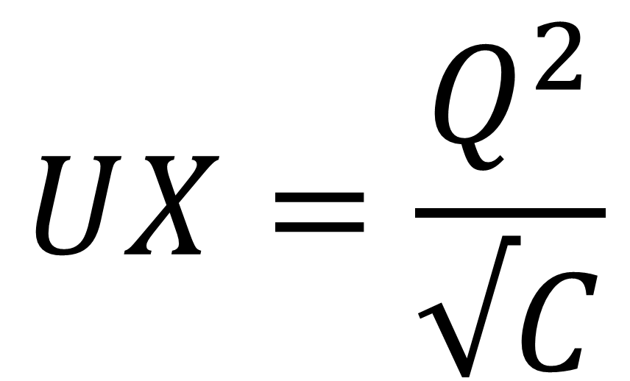
Equação …
$$UX=\frac{Q^{2}}{√C}$$

Slide 5

What? - Interação
Where? - Brasil / Mundo
Who? – Operadoras e Prestadores
When? - Agora
Why? – Interesse público, transparência de dados e acessibilidade
How much? - À discutir/negociar
How? - SannaS

Slide 6
Smart Cities
1995
2005
2015
2025

Slide 7
Smart Cities – Dados abertos
EAU;
Canadá;
Japão;
China;
Colômbia;
Chile;
Suíça;

Slide 8
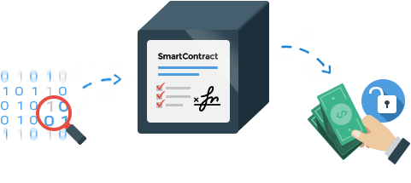
BCR - SmartContract

Slide 9

BCR - Exemplo

Slide 10

Solução Cognitiva (Inteligência Artificial)
Trazer vida aos contratos

Slide 11
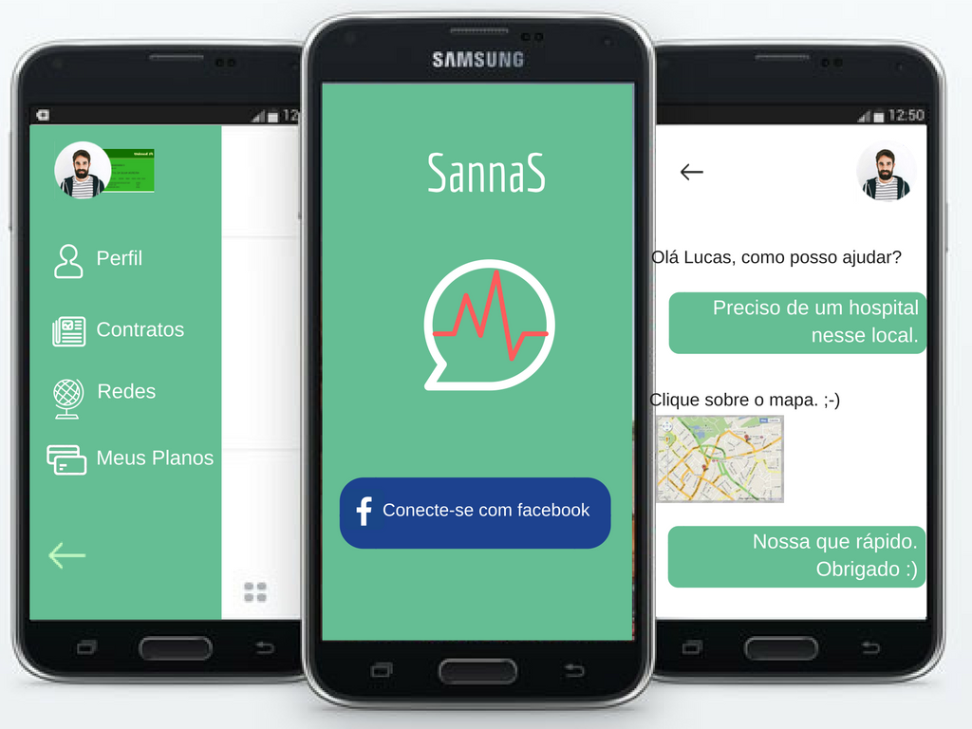
SannaS

Slide 12
Interação entre OPS | Prestadores | Beneficiário
Autonomia;
Conhecimento do plano;
Cobertura assistencial;
Rede de atendimento;
Autorização;
Agendamento*;

Slide 13
Interação entre OPS | Prestadores | Beneficiário
Nova possibilidade de autorização/prestação de atendimento;
Melhor transparência dos serviços (Blockchain);
Redução de custos;
Melhora na qualidade;
Facilidade e controle de acesso (agendamento*);

Slide 14
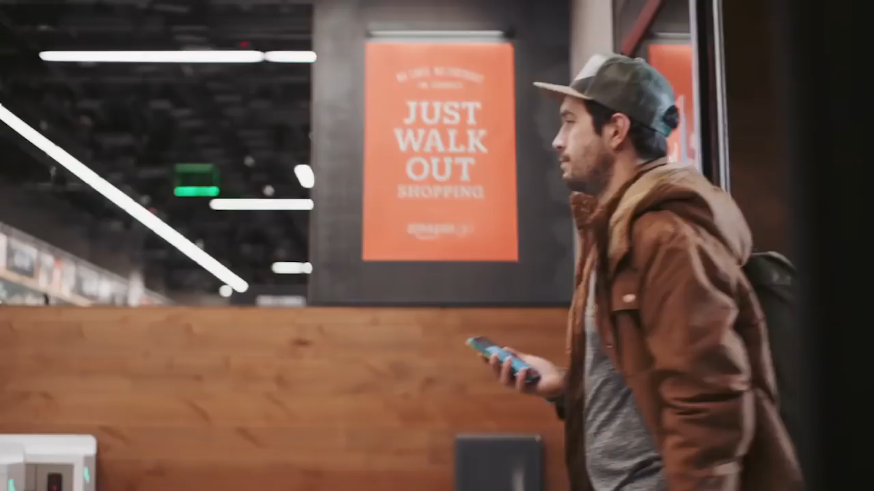
Blockchain Ready

Slide 15
Interação entre OPS | Prestadores | Beneficiário
Auxílio nas obrigações frente à Agência (SIB, RPC, TISS, Ressarcimento ao SUS);
Satisfação e identificação de problemas;
Controle de utilização (agendamento*);

Slide 16
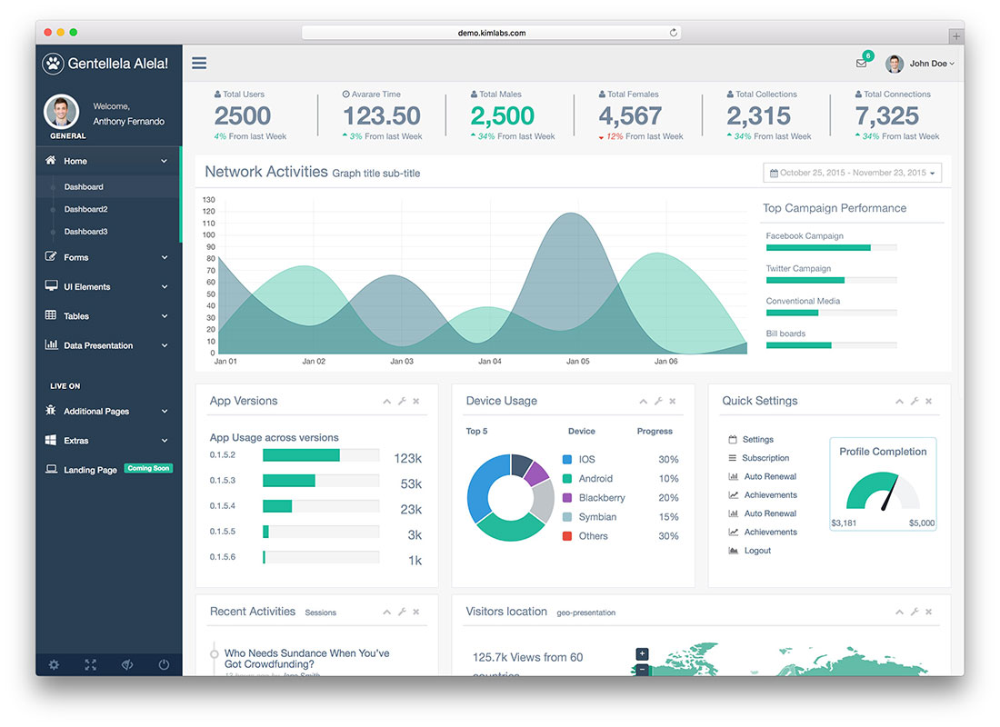
Dashboard de Controle Inteligente

Slide 17
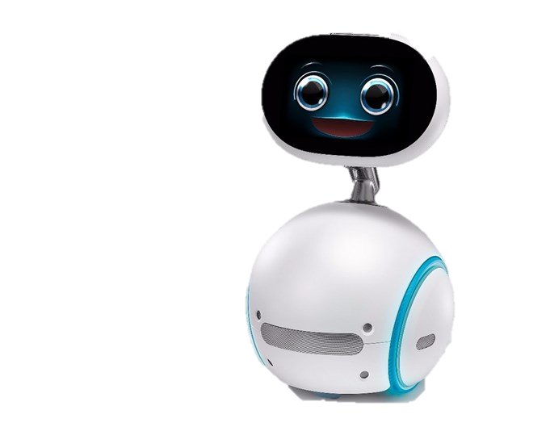

Capacidade de atender cerca de 40 mil chamados por mês por um valor de R$ 10.000/mês.
$$UX=\frac{Q^{2}}{√C}$$

Slide 18
Entrega Comercial

Slide 19
Obrigado!

